Slide 1
ハンドトラッキング機能搭載HMDを 用いた手話学習支援ツールの検討
摂南大学 赤葉 亮太 鹿間 信介
Notes:
10ｓ

Slide 2
本研究の背景
※
日本国内の聴覚障害者数は約３４万人
国民1,000人に3人の割合
聴覚障害者と会話する機会
のある人はさらに多い
聴覚障害者との意思疎通の為には健常者も手話を 習得しなければならない
※ 出典 厚生労働省 「平成２８年生活のしづらさ等に関する調査（全国在宅障害児・者等実態調査）」
Notes:
平成25年に内閣府の実施した調査によると日本国内の聴覚障害者数は３４万３千人であるという報告があります。
1m

Slide 3
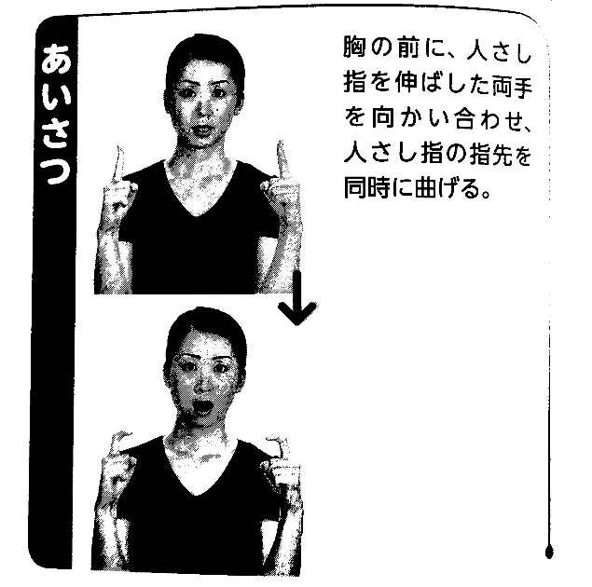
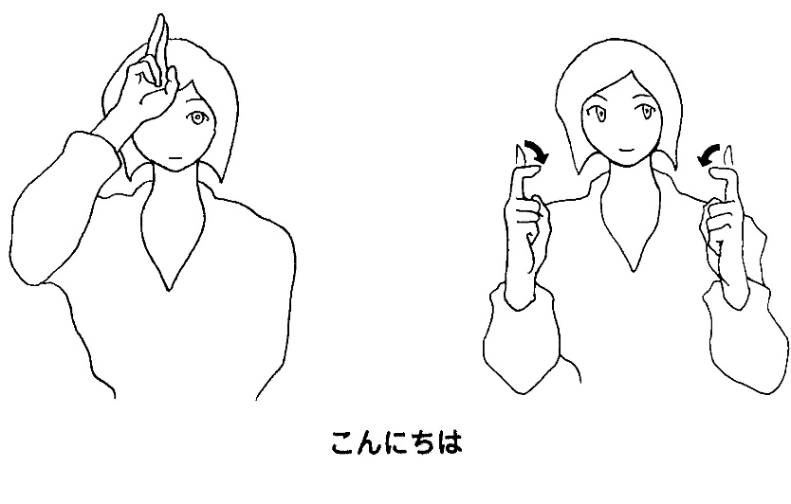
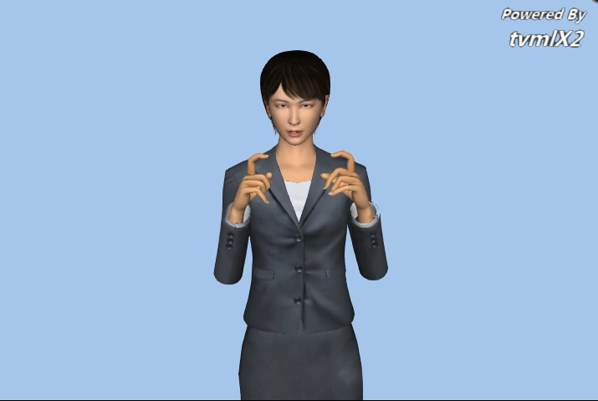
本研究の背景（従来手法）
手話を習得する手段
書籍、ビデオ教材、Webサイト
イラスト
写真
動画
出典： 日本能率協会マネジメントセンター 手話技能検定公式テキスト
出典： 主婦の友社 ゼロからわかる手話入門
出典： NHK NHK手話CG
Notes:
手話を学習する手段としては書籍、ビデオ、ウェブサイトなどがありますが
これらは固有の問題点を抱えています
例えば書籍であれば紙に描かれた絵を教材にしますので動きを持たせることができません
あらかじめ撮影された資料を用いているので視点方向が限られてきます
教材に写真を用いる都合上、利き手が反転
インタラクティブな教材ではなく合否の判定ができない
14s

Slide 4



本研究の背景（問題点）
右手（左側）
右手
教材
学習者
イラスト、写真：静止画であり 動きの表現が難しい
全般：利き手が反転する特性
限られた視点方向
合否の確認ができない
出典： 日本能率協会マネジメントセンター 手話技能検定公式テキスト
出典： 主婦の友社 ゼロからわかる手話入門
Notes:
手話を学習する手段としては書籍、ビデオ、ウェブサイトなどがありますが
これらは固有の問題点を抱えています
例えば書籍であれば紙に描かれた絵を教材にしますので動きを持たせることができません
あらかじめ撮影された資料を用いているので視点方向が限られてきます
教材に写真を用いる都合上、利き手が反転
インタラクティブな教材ではなく合否の判定ができない
1m10s

Slide 5
本研究の目的
改善
手話を構成する重要な要素の動きを取り入れる
使用者は任意方向から手本を観察し理解を深める
手本と使用者を同じ方向に配置し理解を容易に
インタラクティブに採点を実施し合否の確認を可能に
直感的で理解しやすい学習ソフトウェアの開発
Notes:
前項に上げたような問題点を以下のように改善していく
50s

Slide 6
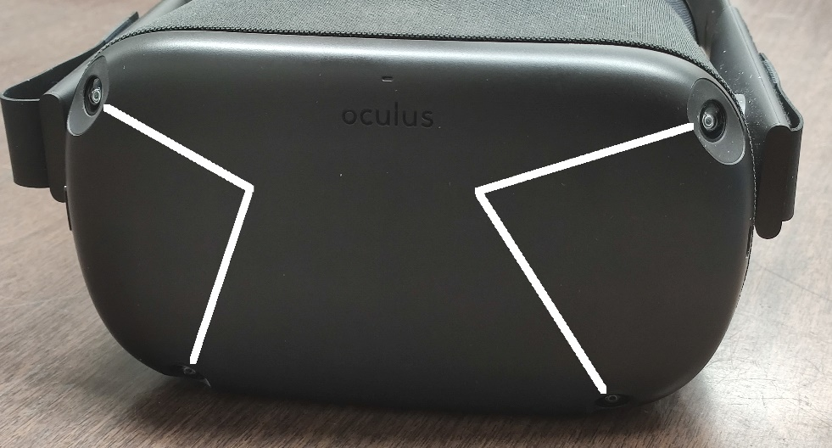
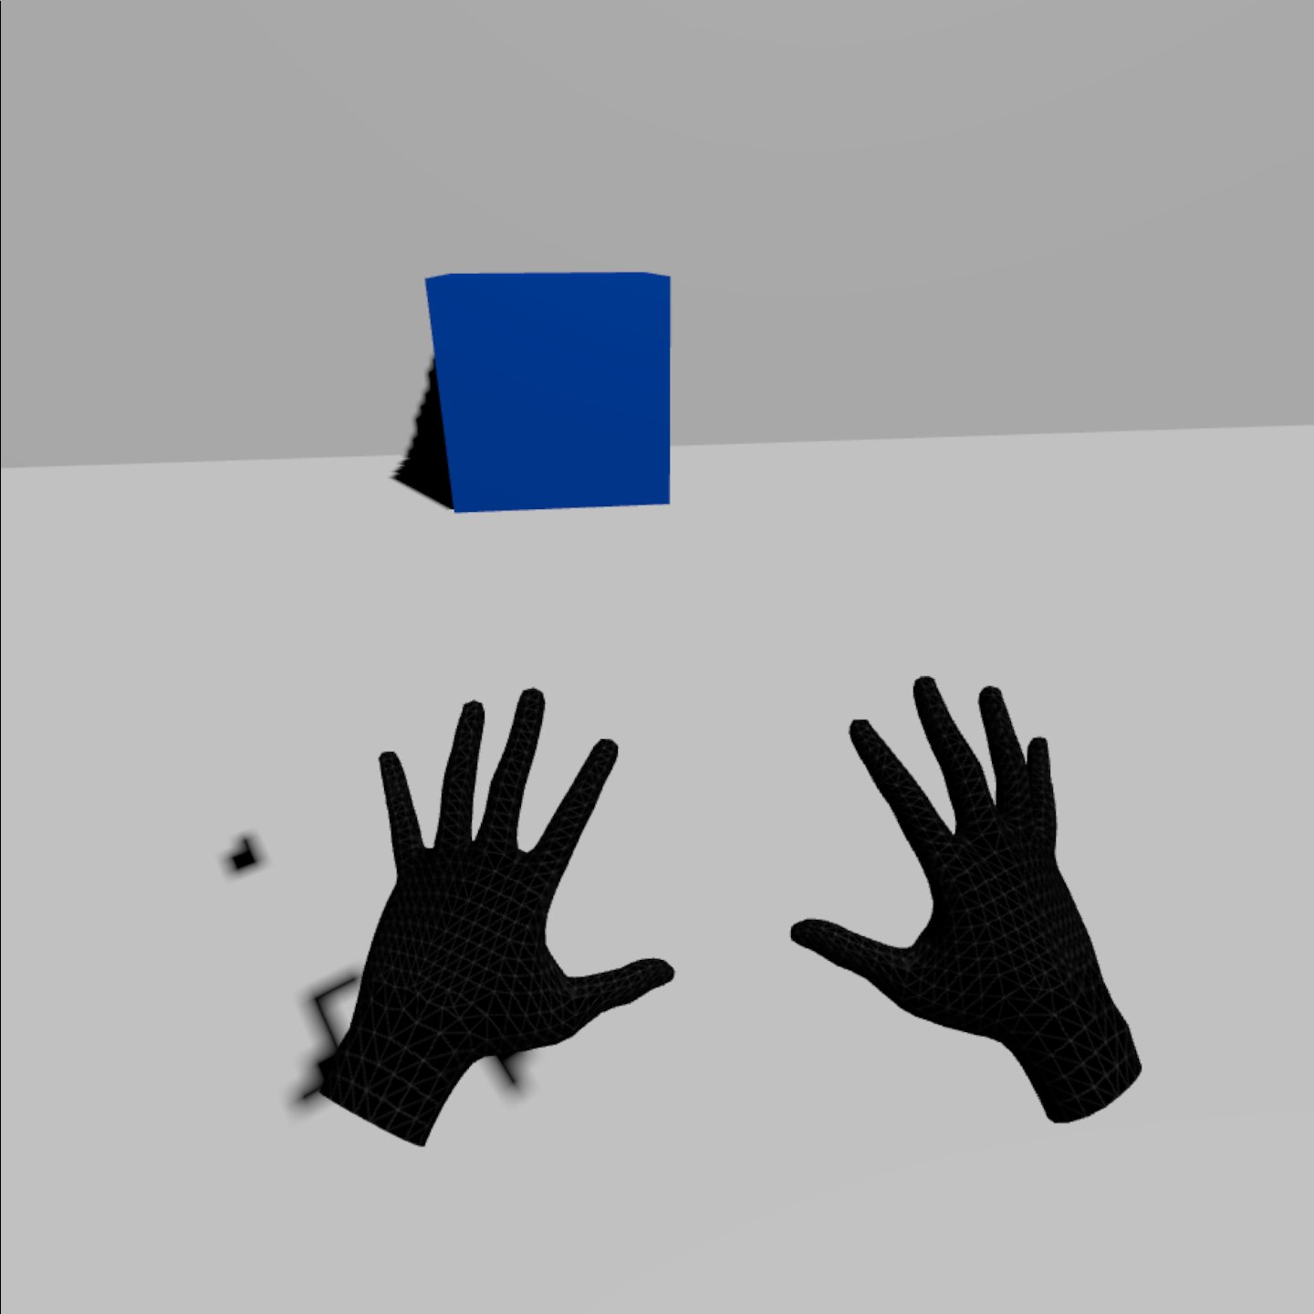
ハンドトラッキング
HMD（Head Mounted Display）はOculus Questを使用
ハンドトラッキングはOculus Questの機能として提供
Facebookより公開された開発者ツールを通じてUnityで開発
赤外線カメラ
赤外線カメラ上で認識した手指
指の関節角度を推定、手指を認識
ゲームエンジン上に表現
手指３Ｄモデルを利用
四隅の赤外線カメラで手を検出
出典： https://www.youtube.com/watch?v=5_bVkbG1ZCo
Notes:
手指を認識する技術であるハンドトラッキングについてお話します
HMDはFacebook社から発売されているoculus questを使用
ハンドトラッキングはOculus Questの機能として提供
開発者向けに公開された 利用する形
1m30s
6m30s

Slide 7
本システムで想定する学習手順
手本の観察
学習モード
手本の模倣
反復学習
テストモード
記憶の確認
ゲーム感覚で反復練習を行い確実に身につける
Notes:
手話は身振り手振りを用いるが、言語の一種
英語学習や小学生の漢字の習得のように反復して学習することが大事で、そのような形態を想定している
具体的には手本の観察を行う
手本を学習者自身が模倣し、これを繰り返し反復練習する
この3フェーズを学習用のモードで行う
十分に学習した後、記憶を確認するためのテスト用のモードを行う
ゲーム感覚で反復練習を行い確実に身につけるような流れを想定している

Slide 8
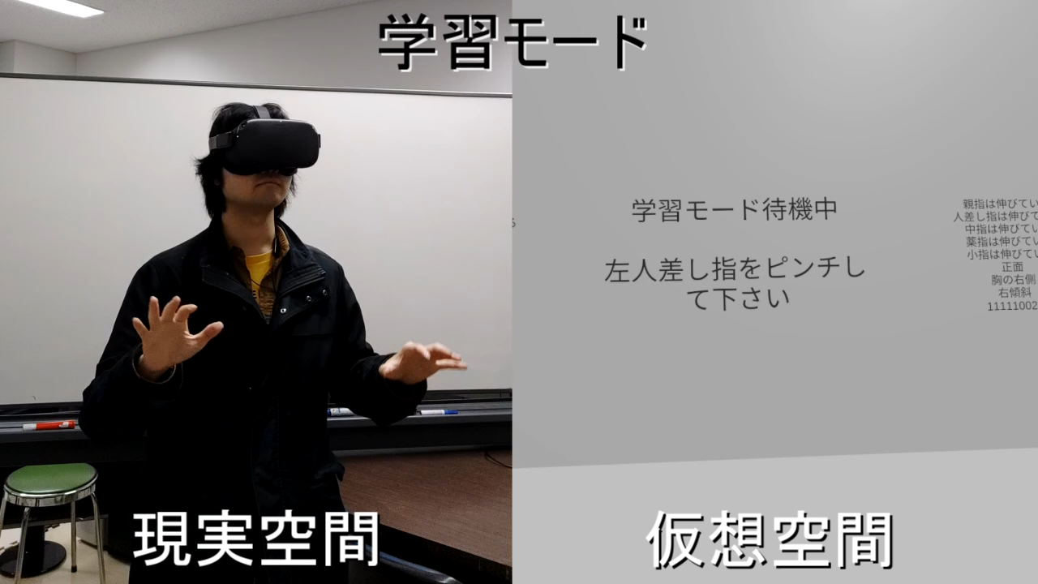
動作の様子
Notes:
左と右の映像は同期しておりそれぞれ現実空間と仮想空間を表しています
現実空間の手をトラッキングし、仮想空間に表現している
学習を開始すると正面に手本が表示されます この手本をなぞるように学習を進めていきます
また手本は任意の方向から観察することができます
動作のある手話は手本が動くことで使用者を案内します
このようにして学習を進めていきます

Slide 9
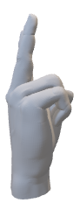
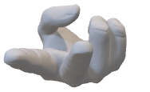
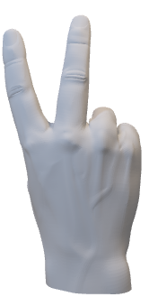
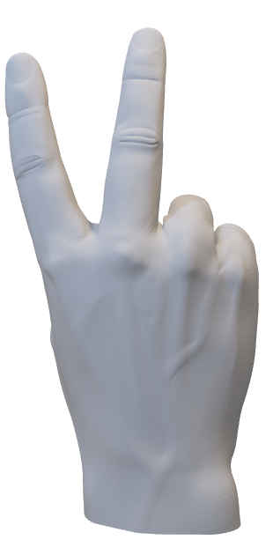
手形状の識別手法
2：右側
1：中央
0：左側
手の位置、角度、指の曲げ伸ばしを
九桁の整数で表現
1：首の上
0：首の下
[0,1,1,0,0,1,1,1,1]
1：傾斜なし
0：正面
1：内向き
3：外向き
1：伸ばし
0：左傾斜
2：右傾斜
0：曲げ
2：背面
Notes:
Oculus Quest側が取得した手のデータと手本が合致しているかを識別する手法
手の位置、向き、指の曲げ伸ばしの情報を9つの整数で表現
初めの五つは各指の曲げ伸ばしを表す
親指、薬指、小指が曲がって、人差し指と中指が伸びているので0,1,1,0,0
手の向きを表す 正面を0として内向き、背面、外向きというように表す
手の位置を表す 傾斜がなければ1、左傾斜なら0、右傾斜なら2のように表す
完全に合致していれば合格というように処理

Slide 10
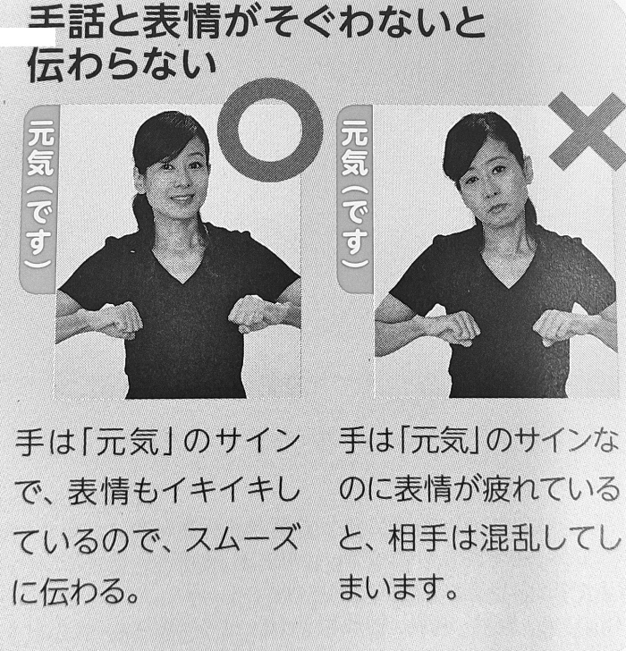
今後の方針
手本に表情を実装
手話の重要な要素の一つである表情を手本が指示
手話の表現力を高める事が可能
第三者による評価とフィードバック
ユーザエクスペリエンスを向上するために必要
学習効率の比較調査
従来の学習手法と比較し、提案手法の学習効率を確認
出典： 主婦の友社 ゼロからわかる手話入門
実用性を高めていく
Notes:
予定している
考えている
手話の表現において重要な要素の一つである表情を手本が指示する
様々な人に試していただきユーザエクスペリエンスを高めるために必要と考えている
従来のイラストやビデオと比較して提案手法の学習効率を確認するために必要と考えている
以上のような改善点を取り入れさらに実用性を高めていこうと考えている

Slide 11
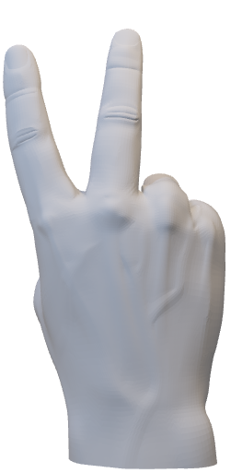
補足資料
指文字
手の形一つにつき一つのカナ文字を表す手話
漢数字の「に」やキツネの「き」など由来と形が一致する事が多い
指文字での「に」

Slide 12
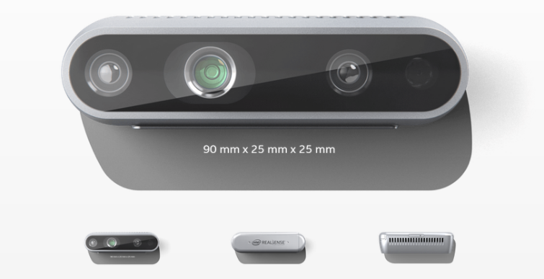

補足資料
ハンドトラッキングセンサ
Intel RealSense Deapth Camera
深度センサ等を内蔵、ハンドトラッキングも可能
Leap Motion
ハンドトラッキングに特化した機器
赤外線照射LEDと2機の赤外線カメラで構成
RealSense
出典： https://www.intelrealsense.com/depth-camera-d435/
LeapMotion
出典： https://blog.leapmotion.com/designing-leap-motion-controller/
Notes:
Realsense パターン照射型 照射したパターンの歪み方で形状距離を把握する

Slide 13
3DoF
6DoF

Slide 14
外部センサ
位置を特定
外部の特徴から位置を特定
HMD
HMD
アウトサイドイン方式
インサイドアウト方式

Slide 15
日本手話
聴覚障害者がコミュニケーションを取るために 生み出された日本語の手話の一つ
日本語対応手話と比較して、独自の語順ルールをもち テンポが良い
手話
上手
あなた
日本手話
あなた
は
手話
が
上手
ですね
日本語対応手話
Notes:
一つ、というのは…他にも日本語を扱う手話が存在するため
例えば
「あなたは手話が上手ですね」という文章を
テニヲハ（助詞）を含めて表現する日本語対応手話が存在する
それらと比較すると日本手話は
1m15s

Slide 16
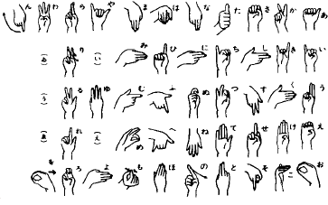
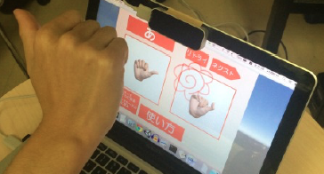
先行の他研究との比較 「モーションセンサを用いた指文字学習支援アプリケーションに関する検討」
指文字に限定
50音一文字が一つの手指の形に対応
センサにはLeapMotionを使用
手指識別に特化したデバイス
本研究とは学習対象が異なる
本研究では手話を対象とする
出典：永井他 2016年（愛知工業大学）
Notes:
手話と学習支援をテーマ
体全体を使って表現する手話を学習の対象として扱う

Slide 17
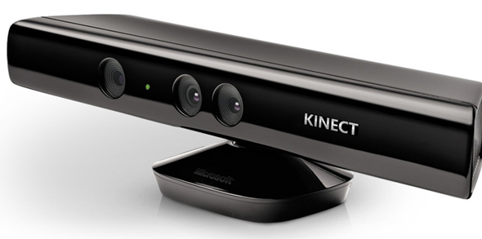
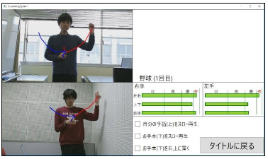
先行の他研究との比較 「Kinectと3Dモデルを用いた手話学習支援システムの構築」
手本と学習者の動きを比較、照合し採点を行う
学習者の手の位置を特徴に用いて認識する
センサ側で手の形の認識ができず、課題としている
本研究とは認識手法が異なる
本研究では手の位置、回転、指の
曲げ伸ばしを認識する（後述）
出典：和泉他 2019年（静岡大学）
出典： Microsoft
Notes:
手の位置だけでなく回転、指の曲げ伸ばしを認識するためより詳細な手話の認識が可能
システムの詳細については後述

Slide 18
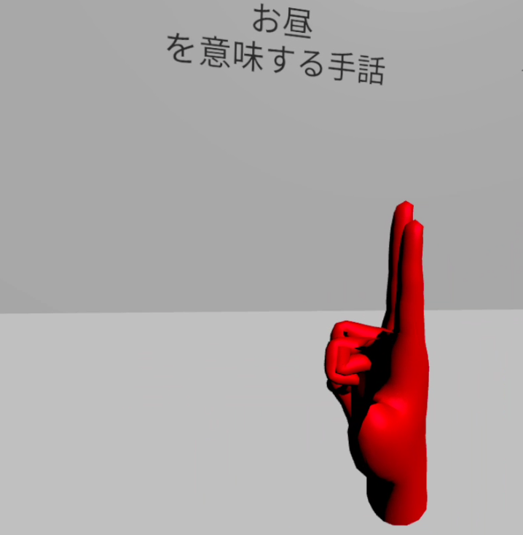
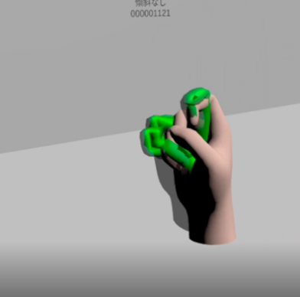
学習モードの流れ
次の単語へ
合致で合格
学習開始
学習開始
学習開始
学習終了
（1）開始
（2）手本表示
（3）手本と照合
（4）終了
Notes:
学習モードを開始すると正面に手本が表示される
この手本に重ね合わせるように学習者は自身の手指を動かす
ここで手本と照合を行い正解であれば次の単語へと移行する
これを繰り返し、文章が完成した時点で学習を終了するという流れになる

Slide 19
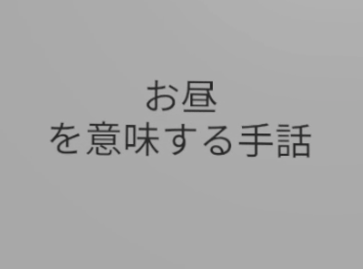
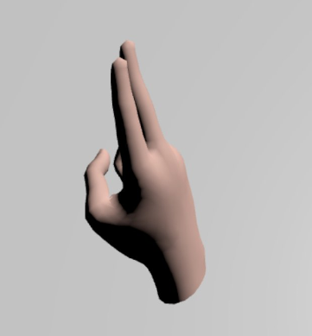
テストモードの流れ
次の単語へ
合致で合格
テスト開始
学習開始
学習開始
テスト終了
（1）開始
（2）問題表示
（3）答えと照合
（4）終了
Notes:
テストモードを開始すると正面に問題が表示される
この問題に適する手話を学習者が実演する
ここで正解と照合を行い正しければ次の単語へと移行する
これを繰り返し、文章が完成した時点でテストを終了するという流れになる

Slide 20
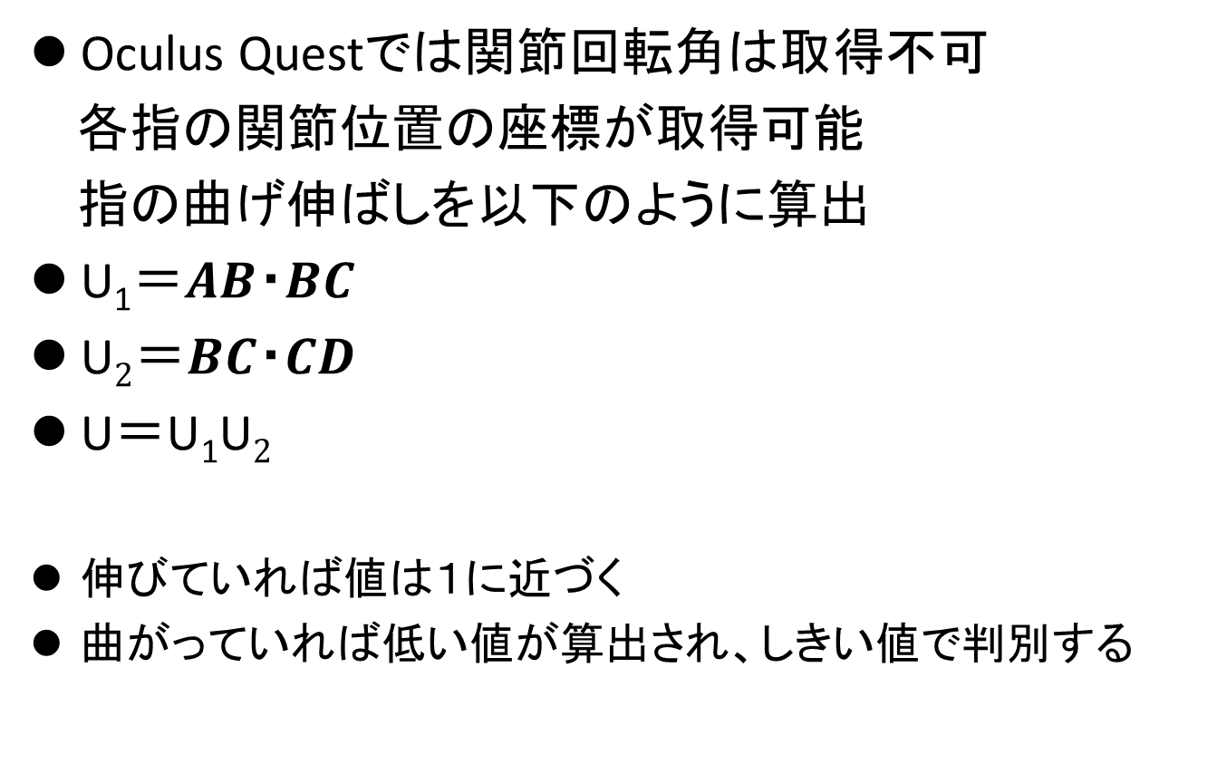
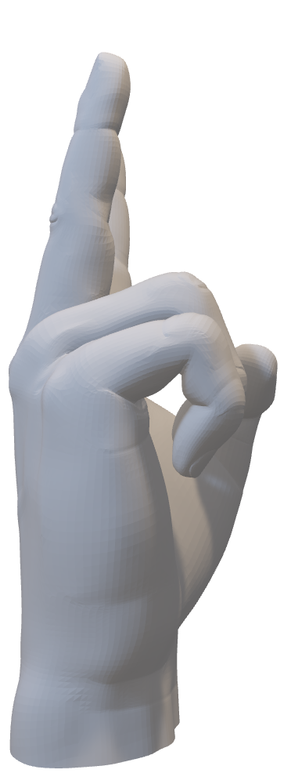
指曲げ伸ばしの識別手法
Oculus Questでは関節回転角は取得不可
各指の関節位置の座標が取得可能
指の曲げ伸ばしを以下のように算出
$\text{U}\text{1}＝AB・BC$
$\text{U}2＝BC・CD$
$\text{U}＝\text{U}\text{1}\text{U}2$
伸びていれば値は１に近づく
曲がっていれば低い値が算出され、しきい値で判別する
B
A
C
D

Slide 21

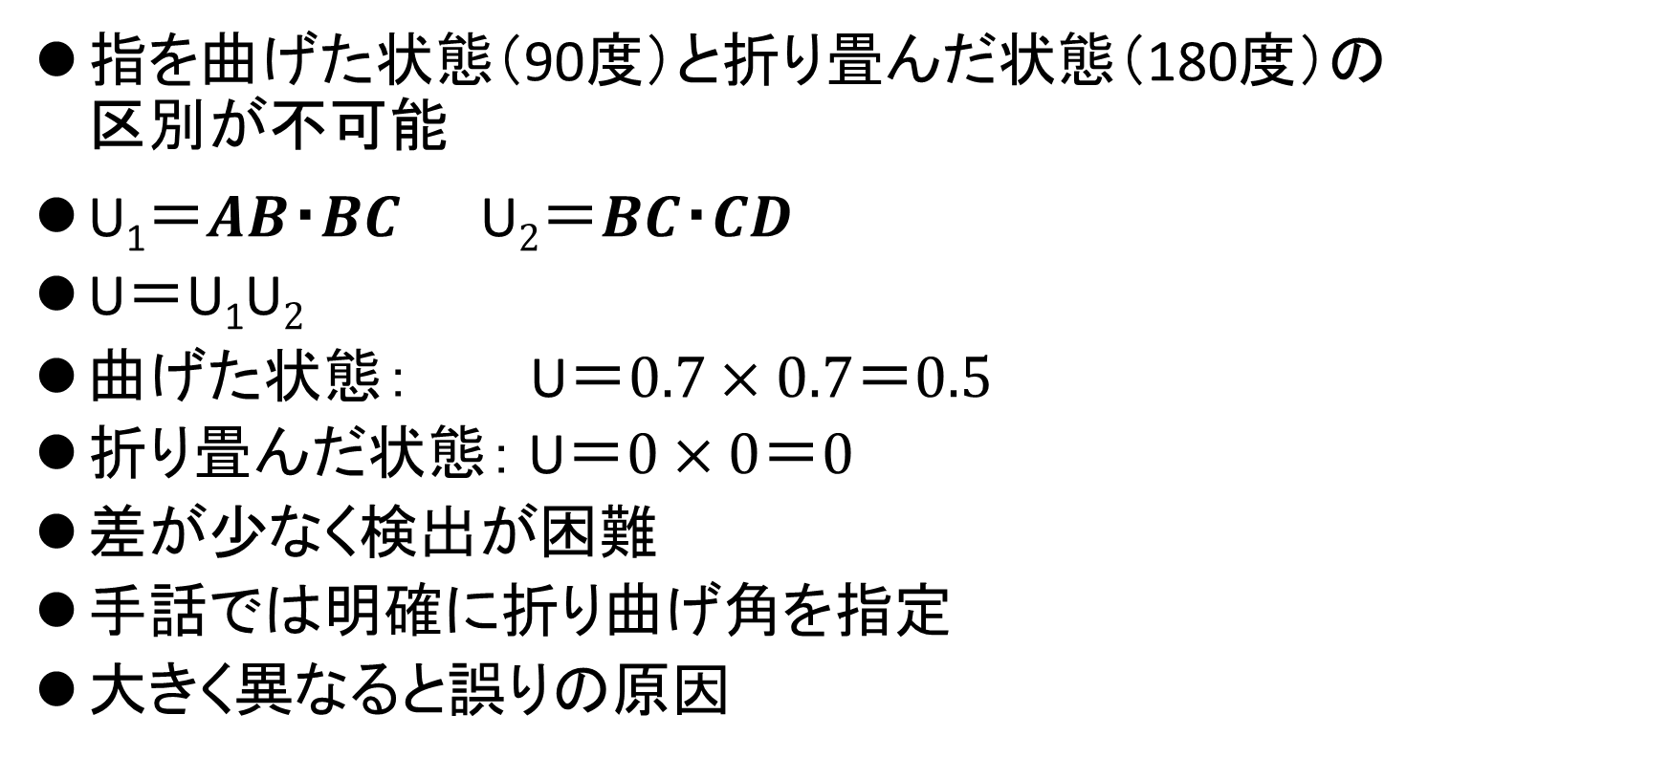
識別手法の問題
指を曲げた状態（90度）と折り畳んだ状態（180度）の 区別が不可能
$\text{U}\text{1}＝AB・BC \text{U}2＝BC・CD$
$\text{U}＝\text{U}\text{1}\text{U}2$
曲げた状態： $\text{U}＝0.7×0.7＝0.5$
折り畳んだ状態： $\text{U}＝0×0＝0$
差が少なく検出が困難
手話では明確に折り曲げ角を指定
大きく異なると誤りの原因
出典： 日本能率協会マネジメントセンター 手話技能検定公式テキスト

Slide 22
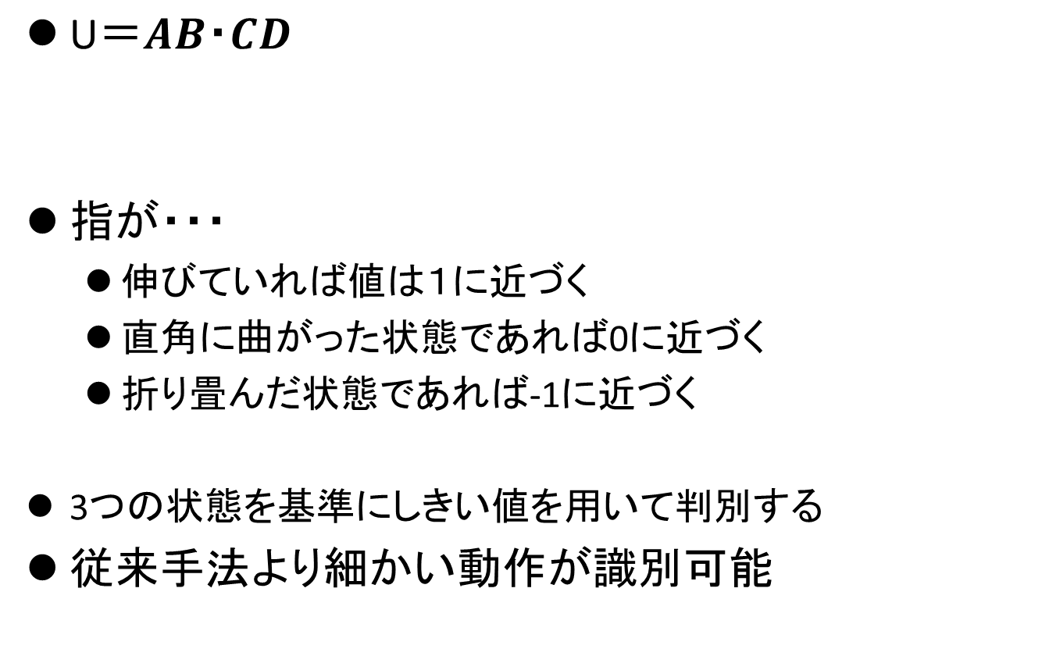
指曲げ伸ばしの識別手法（新手法）
$\text{U}＝AB・CD$
指が・・・
伸びていれば値は１に近づく
直角に曲がった状態であれば0に近づく
折り畳んだ状態であれば-1に近づく
3つの状態を基準にしきい値を用いて判別する
従来手法より細かい動作が識別可能
B
A
C
D

Slide 23
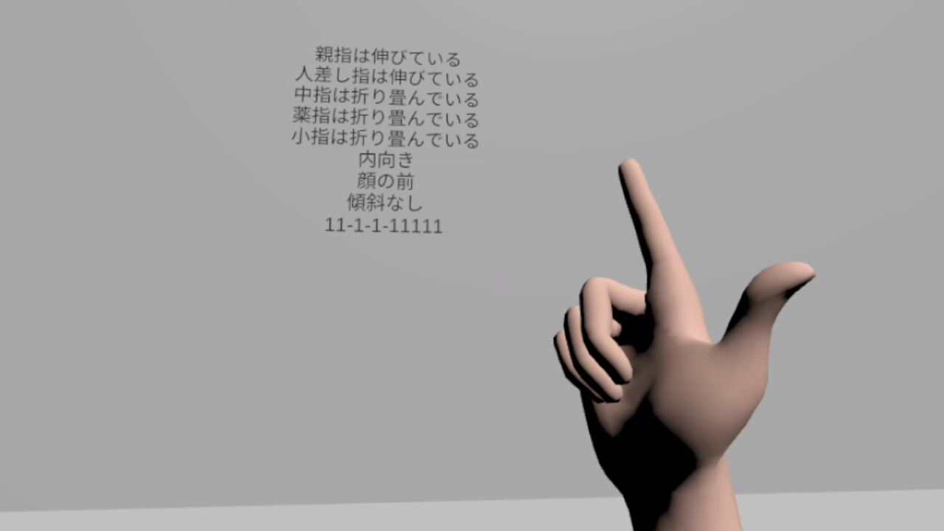
指識別の新手法の実演

